Slide 1
Chap. 16 – L’impact des décisions de gestion sur la rentabilité
7. Réaliser une étude prévisionnelle
À partir de la formule de calcul et du graphique
qui permettent de calculer le seuil de rentabilité,
il est possible
d’extrapoler les données pour visualiser les ventes prévisionnelles
ou pour calculer des résultats à venir

Slide 2
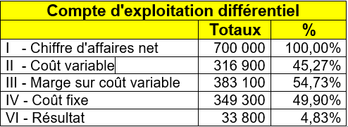
Chap. 16 – L’impact des décisions de gestion sur la rentabilité
7. Réaliser une étude prévisionnelle
7.1 Calculer un CA à partir d’un résultat prévisionnel
par formule de calcul
Il est possible de calculer le chiffre d'affaires à réaliser pour obtenir un résultat donné à l’aide de la formule de calcul suivante :
CA prévisionnel = (Résultat prévisionnel + Frais fixe) / Taux de marge sur coût variable
Exemple illustré
Compte tenu des données utilisées dans les exemples précédents quel est le chiffre d’affaires à réaliser pour obtenir un résultat de 100 000 €.
CA prévisionnel = (Résultat prévisionnel + Frais fixe) / Taux de marge sur coût variable
CA prévisionnel = (100 000 + 349 300) / 54,73 % = 820 939,15 €

Slide 3
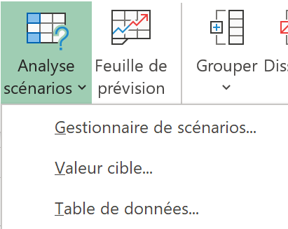
Chap. 16 – L’impact des décisions de gestion sur la rentabilité
7. Réaliser une étude prévisionnelle
Par la fonction valeur cible d’Excel
La valeur cible permet de rechercher la valeur d’une cellule pour atteindre le résultat programmé. La valeur cible doit obligatoirement faire partie d’une formule de calcul.

Slide 4
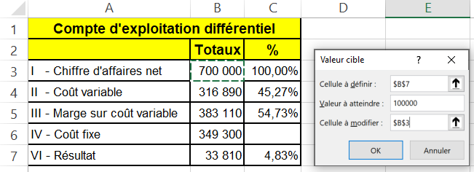
Chap. 16 – L’impact des décisions de gestion sur la rentabilité
7. Réaliser une étude prévisionnelle
Par la fonction valeur cible d’Excel
Exemple illustré
- Ouvrez Excel et activez l’onglet Données.
- Cliquez le bouton déroulant de l’outil Analyse scénarios et sélectionnez l’option Valeur cible…
⇨ Une fenêtre de paramétrage est affichée.
- Pointez la cellule résultat qui doit contenir la valeur cible : B7 (Résultat).
- Saisissez au-dessous le montant à atteindre : 100 000.
- Saisissez au bas de la fenêtre la cellule à calculer B3 (Chiffre d’affaires).

Slide 5
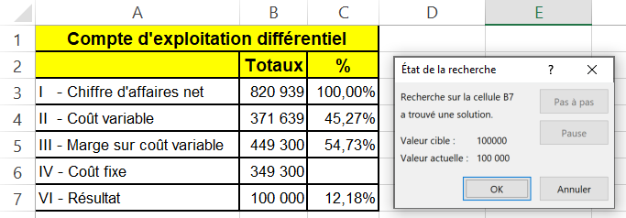
Chap. 16 – L’impact des décisions de gestion sur la rentabilité
7. Réaliser une étude prévisionnelle
- Cliquez sur le bouton OK.
⇨ Le montant trouvé est affiché dans le tableau.

